Slide 1

Tuần 22
TIẾNG VIỆT 3
Tập 2
Bài đọc 3: Làng em

Slide 2



Slide 3







Trò chơi: Ai tốc độ hơn?
Luật chơi: Chia lớp thành 4 đội, giáo viên đọc câu hỏi, các đội thảo luận giơ thẻ đúng/ sai để đưa ra đáp án.

Slide 4



Câu 1: Trong bài Hương làng, mùi hương hoa cau vào tháng tám.

Slide 5
Câu 2: Trong câu chuyện Kì nghỉ thú vị, bạn Lâm được ông cho ra chuồng gà, Lâm đã dành cả buổi để canh ổ gà đẻ trứng.

Slide 6
Câu 3: Đom đón là con vật chỉ tỏa sáng về đêm.

Slide 7
Câu 4: Ngày nay, ở các vùng nông thôn vẫn chưa có điện.

Slide 8
Câu 5: Cây bưởi chỉ được trồng ở thành phố.

Slide 9


Slide 10


1. Đọc thành tiếng
Vui tươi
Trong sáng
Làng em nằm lặng lẽ
Bên bờ dòng sông Diêm
Làng mềm như dáng lúa
Cong cong hình lưỡi liềm.
Buổi sáng Mặt Trời mọc
Trên nóc ngôi nhà cao
Để những đêm trăng lặn
Làm mặt sông lao xao.
Những con đường lầy lội
Giờ đã rộng thênh thang
Cần ăng ten đón gió
Vắt câu chèo sang ngang.
Trường của em khang trang
Dưới hàng cây rợp mát
Tự dưng em muốn hát:
“Em yêu làng của em.”.
BÙI HOÀNG TÁM

Slide 11
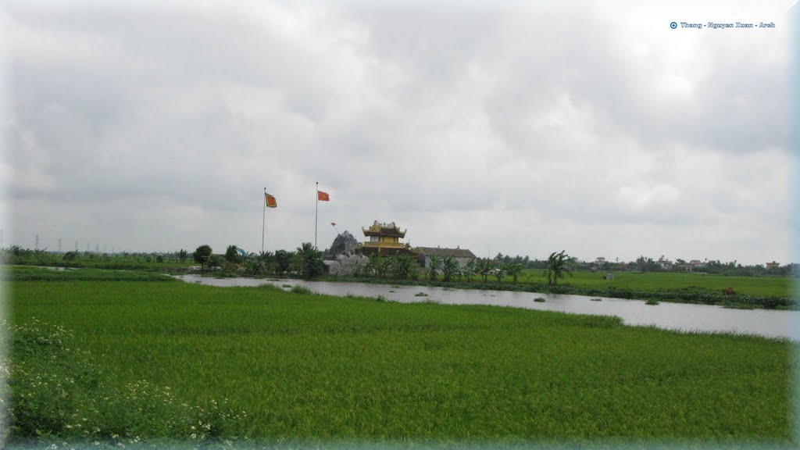
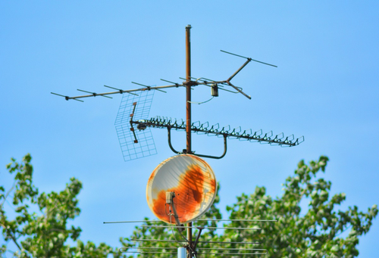
1. Đọc thành tiếng
Giải nghĩa từ khó:
Sông Diêm: một dòng sông nhỏ ở tỉnh Thái Bình.
Ăng ten: thiết bị thu hay phát sóng của đài, ti vi,...

Slide 12
1. Đọc thành tiếng
Đọc nối tiếp cả bài:
Làng em nằm lặng lẽ
Bên bờ dòng sông Diêm
Làng mềm như dáng lúa
Cong cong hình lưỡi liềm.
Buổi sáng Mặt Trời mọc
Trên nóc ngôi nhà cao
Để những đêm trăng lặn
Làm mặt sông lao xao.
Những con đường lầy lội
Giờ đã rộng thênh thang
Cần ăng ten đón gió
Vắt câu chèo sang ngang.
Trường của em khang trang
Dưới hàng cây rợp mát
Tự dưng em muốn hát:
“Em yêu làng của em.”.
HS 1
HS 3
HS 2
HS 4
BÙI HOÀNG TÁM

Slide 13

1. Đọc thành tiếng
Phát âm từ địa phương:
l – n (lưỡi – nưỡi), dấu hỏi – dấu ngã (lẻ - lẽ)
Ví dụ: làng em, nằm lặng lẽ, dáng lúa, lưỡi liềm, lao xao, lầy lội,... (miền Bắc);
Ví dụ: lặng lẽ, lưỡi liềm, những đêm, trăng lặn, mặt sông, cần ăng ten, muốn hát,... (miền Trung, miền Nam).

Slide 14


2. Đọc hiểu
2. Đọc hiểu
Làng quê nằm bên bờ sông Diêm; hình dáng ngôi làng mềm mại như dáng lúa / cong cong như hình lưỡi liềm.
Làng quê của bạn nhỏ ở đâu? Hình dáng ngôi làng có gì đặc biệt?

Slide 15
2. Đọc hiểu
2. Đọc hiểu
Thay đổi: có các ngôi nhà cao tầng; con đường rộng thênh thang thay cho con đường lầy lội trước kia; nhiều cần ăng ten vươn lên trời cao, trong làng có nhiều ti vi, nhiều ra đi ô;…
Làng quê đã đổi thay như thế nào so với trước kia?

Slide 16
2. Đọc hiểu
2. Đọc hiểu
Ngôi trường mới của bạn nhỏ rất khang trang, nằm dưới những hàng cây rợp mát.
Ngôi trường mới được bạn nhỏ miêu tả như thế nào?

Slide 17
2. Đọc hiểu
2. Đọc hiểu
Hai dòng thơ cuối cho biết về cảm xúc của bạn nhỏ: vui sướng vì sự đổi thay của quê hương, yêu quý ngôi làng của mình.
Hai dòng thơ cuối thể hiện điều gì?

Slide 18



Bài thơ thể hiện điều gì?
Bài thơ nói về ngôi làng nên thơ, khang trang, hiện đại và cảm xúc của bạn nhỏ rất vui sướng, yêu quý ngôi làng của mình.

Slide 19
Em hãy cho biết trong bài thơ có sử dụng phép so sánh nào?
Làng mềm như dáng lụa
Cong cong hình lưỡi liềm

Slide 20
Tìm các từ ngữ làm nổi bật sự đổi thay của ngôi làng so với trước kia?
Những con đường lầy lội
Giờ đã rộng thênh thang
Trường của em khang trang.

Slide 21


Slide 22


1. Tìm từ có nghĩa trái ngược
Tìm từ có nghĩa trái ngược với từ in đậm trong câu thơ sau:
Hẹp
Những con đường lầy lội.
Giờ đã rộng thênh thang.
Chật hẹp
Nhỏ, bé…
Qua đó, em hiểu con đường trước đây như thế nào?
Qua câu thơ, em hiểu con đường trước đây nhỏ bé, chật hẹp và lầy lội. Ngày nay, đường đã được mở rộng và đẹp hơn.

Slide 23
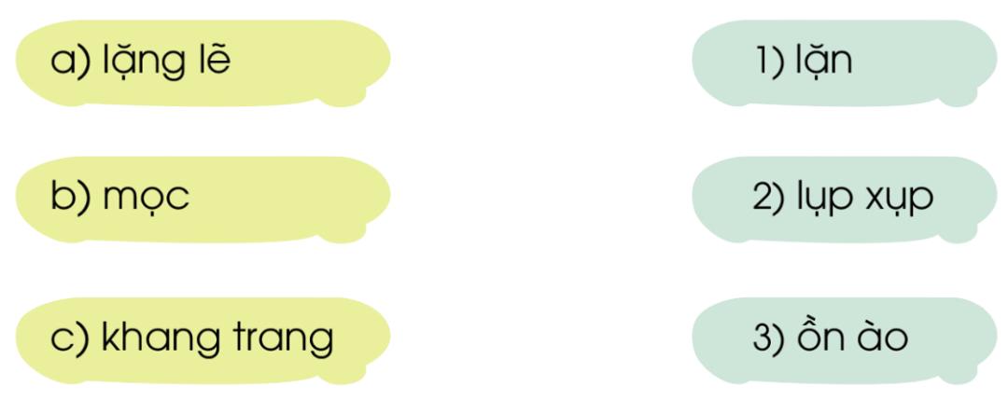
2. Ghép các cặp từ có nghĩa trái ngược nhau
Ghép đúng để được các cặp từ có nghĩa trái ngược nhau:

Slide 24
3. Đặt câu
Đặt câu phân biệt hai từ có nghĩa trái ngược nhau vừa tìm được trong BT2.
Mặt trời lặn, lũy tre làng chìm trong bóng chiều.
Mặt trời mọc, cả ngôi làng bừng sáng.
Những ngôi nhà lụp xụp xưa kia giờ đây đã được thay thế bằng những ngôi nhà cao tầng khang trang, rộng rãi.

Slide 25


Slide 26


Ôn tập lại nội dung bài học
Chuẩn bị: Bài viết 3 – Chính tả

Slide 27


Slide 28



Để kết nối cộng đồng giáo viên và nhận thêm nhiều tài liệu giảng dạy,
mời quý thầy cô tham gia Group Facebook
theo đường link:
Hoc10 – Đồng hành cùng giáo viên tiểu học
Hoặc truy cập qua QR code

